Slide 1
Agenda
1.
Einleitung
2
2.
Versionsverwaltung
17
3.
Betriebssysteme
48
a.
Dateisystem
69
b.
Prozesse
77
c.
Speicherverwaltung
86
d.
Virtualisierung und Containerisierung
95
4.
Verteilte Systeme
102
5.
REST-Services
134
6.
Datenbanken
203
a.
Datenmodellierung
216
b.
Relationenmodell
236
c.
SQL
260
d.
JDBC
303
7.
Rechnerarchitektur
321
8.
Compiler
327
9.
IT-Security
343
Notes:
This agenda was created automatically with Power-user. You need to have Power-user installed to update it. Visit the website on https://www.powerusersoftwares.com/

Slide 2
Wozu Sicherheit in verteilten Systemen?
Client
Server
4. Fälschen
3. Verändern
2. Abfangen (‚intercept‘)
1. Unterbrechen
Notes:
zB DOS Attacke

Slide 3

Sicherheitsrisiken im Internet
Angriffe auf große Distanz
Die Angreifer können irgendwo auf der Welt sein
Asymmetrische Kraftverhältnisse
Auch „kleine“ Angreifer können durch Botnetze große Kraft haben und viel Schaden erzeugen
Angreifer sind anonym
Keine Grenzen und keine Gesetze, die für alle gelten
Ununterscheidbare Daten und Code
Auch Schadcode besteht erstmal nur aus Daten, die auch ok sein könnten

Slide 4


Sicherheitsziele und -maßnahmen
Das ist KEINE
1:1 Zuordnung!
Sicherheitsziele
Vertraulichkeit (‚Confidentiality‘)
Verfügbarkeit (‚Availability‘)
Integrität (‚Integrity‘)
Authentizität (‚Authenticity‘)
Sicherheitsmaßnahmen
Verschlüsselung
Authentifizierung
Autorisierung
Auditing

Slide 5
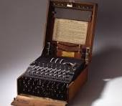
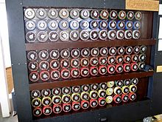
Verschlüsseln und Entschlüsseln
Sicherheitsmaßnahmen
Verschlüsselung
Authentifizierung
Autorisierung
Auditing
Enigma Chiffriermaschine,
158.962.555.217.826.360.000
Möglichkeiten.
Turing Bombe, ab 1940 benutzt
zur Entschlüsselung unter Ausnutzung
von „Gewohnheiten“ der Verschlüsseler.

Slide 6

Verschlüsseln und Entschlüsseln
https://www.youtube.com/watch?v=SkETN-xENAM

Slide 7
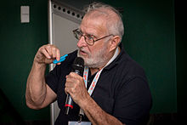

Verschlüsseln und Hacking
John Draper
Cap‘n Crunch
Phreaking: Im US-Telefonnetz wurde ein Ton von 2600Hz als „Admin-Kommando“ benutzt. Durch Pfeifen eines solchen Tons mit einer Spielzeugflöte konnte man kostenlos telefonieren. Die Hacker nutzten also eine technische Schwachstelle aus.

Slide 8

Symmetrische Verschlüsselung
Klartext P
Verschlüsselungs- methode E
Chiffretext
C=E_{K} (P)
Entschlüsselungs- methode D
Klartext P
Schlüssel K
Schlüssel K
$$D_{K}\left(E_{K}\left(P\right)\right)=P$$
Prinzip von Kerckhoff (1883): Alle Algorithmen müssen bekannt sein, nur die Schlüssel sind geheim.
Bekannte Verfahren: DES, 3DES, AES
Notes:
Verschlüsselung dient der Sicherung der Vertraulichkeit
5 Gründe:
- Es ist schwieriger einen Algorithmus geheimzuhalten als einen Schlüssel
Es ist leichter, einen Schlüssel zu tauschen als einen Algorithmus
Peer-reviews des Algorithmus machen diesen besser
Trapdoors sind leichter in geheime Algorithmen einzubauen
Geheime Algorithmen könnten reverse engineered werden
DES: Data Encryption Standard. 56bit. 1998 geknackt (56h Rechenzeit). Benutzt in Geldautomaten
3DES: 3*DES anwenden, effektiv 112 bit.
AES : Advanced Enc. Std. : Schlüssellänge 128, 192 oder 192 bit
Praktisch nicht gebrochen.

Slide 9
Simples Beispiel für symmetrische Verschlüsselung
Schema: abcdefghijklmnopqrstuvwxyz
mnbvcxzasdfghjklpoiuytrewq
Beispiel:
Unverschlüsselt: bob. i love you. alice
Verschlüsselt: nkn. s gktc wky. mgsbc
Frage: Woran erkennt man hier leicht einen Schwachpunkt dieses Schemas?
Notes:
S ist vermutlich I (ich), oder a (ein) weil die einzigen englischen Wörter mit nur einem Buchstaben. Häufigkeitsanalyse.
Englisch: E = 11%, I,S =9%, A=8%, …

Slide 10
Abstimmung
Sind die folgenden Aussagen wahr oder falsch?
Wenn man nur verschlüsselten Text kennt, ist es unmöglich den Code zu knacken.
Einen einmal eingestellten Schlüssel muss man nie ändern.
Nachrichten müssen eine gewisse Redundanz enthalten.
Man muss erkennen können, ob Nachrichten aktuell sind.
Das sichere Verteilen der Schlüssel ist ein Problem.
Notes:
nein. Oft enthalten Nachrichten Wörter, die man erraten kann. (z.B. login) und „I“ in dem Beispiel eben
Doch, ansonsten wird es zu einfach den Code zu knacken
ja. sonst kann man zu leicht richtige Nachrichten erzeugen
Ja, ansonsten Replay-Angriff!
Das ist das Hauptproblem!

Slide 11
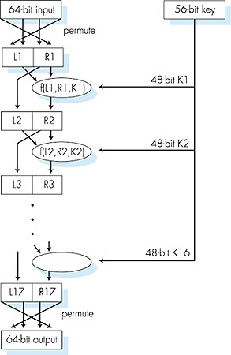
Symmetrische Verschlüsselung: DES
Verfahren:
Initiale Permutation
16 identische Runden, wobei jeweils die gleiche Funktion mit jeweils unterschiedlichen 48 Bit des Schlüssels angewandt werden
Finale Permutation
DES wurde 1998 innerhalb von 56h per “Brute-Force” geknackt und ist daher nicht sicher.
1998: 250.000$, Deep Crack, 56h
2006: 10.000$, COPACOBANA, 9 Tage
2009: ?$, RIVYERA, < 1 Tag
Nachfolger AES benutzen!
Notes:
DES = Data Encryption Standard
3DES = 3 Mal DES – „DO not USE!“ seit 2023
AES 128 könnte mit Quantencomputern gebrochen werden.

Slide 12
Public-Key Verschlüsselung
Diffie, Hellman 1976: Zwei voneinander unabhängige Schlüssel, die nicht voneinander ableitbar sind.
Alice
Bob
öffentlicher Schlüssel E_{B} von Bob
privater Schlüssel D_{B} von Bob
Klartext P
E_{B} (P)
Klartext P
D_{B}(E_{B}(P)) = P
Welcher Algorithmus leistet das?

Slide 13
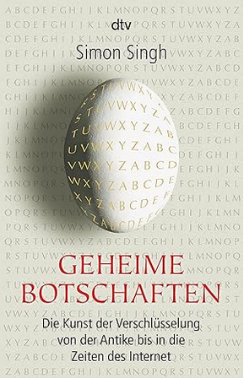
RSA
Rivest-Shamir-Adelman (1978):
Basiert auf Zahlentheorie
Öffentlicher und privater Schlüssel sind miteinander verbunden (siehe Kasten rechts), aber wenn n groß genug ist, ist es heutzutage unmöglich den privaten Schlüssel auszurechnen.
Da das Verfahren rechenaufwändig ist, wird es meist nur zur Verteilung von symmetrischen Schlüsseln eingesetzt.
Wähle zwei (große) Primzahlen p und q
Berechne n = p * q und z = (p-1)*(q-1)
Wähle d, so dass d und z teilerfremd sind
Finde e, so dass e * d = 1 mod z
Um die Nachricht m (m < n) zu verschlüsseln, berechne
c = m^{e} mod n ( e und n sind der öffentliche Schlüssel)
Um die Nachricht c zu entschlüsseln, berechne
m = c^{d} mod n (d ist der private Schlüssel)
Notes:
Beispiel:
p=11, q=13
N=143
z=10*12 = 120 (eulersche Phi-Funktion)
Sei e=23, dann ergibt sich d=47 , e*d=1081
Beispiel: m=7 => 7^23 mod 143 = 2
umgekehrt: 2 ^ 47 mod 143 = 7

Slide 14
Hashes
Idee:
  Einen digitalen Fingerabdruck (‚Hash‘) der Nachricht erstellen (analog zu einer Prüfsumme!) und nur diesen verschlüsseln
  Eine manipulierte Nachricht kann man daran erkennen, dass der entschlüsselte Fingerabdruck nicht mehr zu der Nachricht passt.
  Frage: Sie erhalten eine Nachricht von der THM mit korrekten Hash-Wert. Woran erkennen Sie, dass die Nachricht wirklich von der THM ist?
Bekannte Algorithmen:
  SHA-256 (256-Bit) / SHA-3 (Auswählbar von 224 Bit – 512 Bit)
  SHA-1 (160 Bit) (gilt als unsicher, sollte nicht mehr verwendet werden)
  MD5 (128 Bit) (komplett gebrochen)
Notes:
Eine Hash-Funktion hat folgende Eigenschaften
Unabhängig von der Länge der Nachricht m hat H(m) eine konstante Länge
Wenn H(m) gegeben ist, ist es unmöglich m in „vernünftiger“ Zeit zu berechnen
Wenn m und H(m) bekannt sind, ist es rechnerisch unmöglich ein m‘ zu berechnen, so dass gilt: H(m)=H(m‘)

Slide 15
Salted Hashes
Hashes können trotzdem gebrochen werden:
  Wenn zwei Hash-Werte gleich sind, sind auch die Eingaben gleich.
  => Wenn ich ein gehashtes Passwort wiederfinde, kenne ich auch das Passwort.
  Rainbow Table Attack: Angreifer speichern die Hashes vieler bekannter Passwörter in einer großen Tabelle.
Salted Hashes umgehen diese Probleme:
Hash()
MaxPasswort24
+
Salt
sdkvfhwe98w3hdsv982w3rhj
Nachricht = (MaxPasswort24, Salt, sdkvfhwe98w3hdsv982w3rhj)
Der Salt ist eine Zufallszahl. Die obigen Attacken sind somit nutzlos.
Notes:
Eine Hash-Funktion hat folgende Eigenschaften
Unabhängig von der Länge der Nachricht m hat H(m) eine konstante Länge
Wenn H(m) gegeben ist, ist es unmöglich m in „vernünftiger“ Zeit zu berechnen
Wenn m und H(m) bekannt sind, ist es rechnerisch unmöglich ein m‘ zu berechnen, so dass gilt: H(m)=H(m‘)

Slide 16
bcrpyt
bcrpyt ist ein Algorithmus, der 1999 vorgestellt wurde und als sicher gilt:
bcrypt ist langsam!
Warum ist das ein Vorteil?
Genauer: bcrypt‘s Komplexität ist über einen Kostenfaktor einstellbar
Automatische Erstellung von Salts
bcrypt ist so konstruiert, dass es nur wenig von Hardware-Beschleunigung z.B. durch GPUs profitiert
Welche Informationen über das Passwort müssen Sie in der Datenbank abspeichern?
import org.mindrot.jbcrypt.BCrypt;
public class Main {
public static void main(String[] args) {
String password = args[0];
String salt;
String hashed;
for (int i=0;i<10;i++) {
salt = BCrypt.gensalt(5);
hashed = BCrypt.hashpw(password, salt);
System.out.println("Salt= " + salt + ", hash= " + hashed );
}
}
}
Beispiel mit jbcrypt
Notes:
dependency>
<groupId>org.mindrot</groupId>
<artifactId>jbcrypt</artifactId>
<version>0.4</version>
</dependency>

Slide 17
Digitale Signaturen
Wie kann man sicher sein, dass eine erhaltene Nachricht „echt“ ist?
Empfänger kann die Identität des Senders überprüfen (Authentizität)
Der Sender kann den Inhalt der Nachricht nicht verleugnen (Nichtabstreitbarkeit)
Die Nachricht wurde auf dem Übertragungsweg nicht verändert (Integrität)
Der Empfänger kann die Nachricht nicht selbst hergestellt haben.
privater Schlüssel D_{A} von Alice
öffentlicher Schlüssel E_{B} von Bob
privater Schlüssel D_{B} von Bob
öffentlicher Schlüssel E_{A} von Alice
P
Klartext P
Rechner von Alice
Rechner von Bob
E_{A}(D_{B}(E_{B}(D_{A}(P))) = P

Slide 18
Java Demo
import javax.crypto.*;
import java.security.*;
Generierung eines Schlüsselpaares:
private static KeyPair generateKeyPair() throws NoSuchAlgorithmException {
KeyPairGenerator keyGen = KeyPairGenerator.getInstance("RSA");
keyGen.initialize(2048);
return keyGen.generateKeyPair();
}
Verschlüsseln mit private und public keys:
byte[] E1 = encrypt(Msg, aliceKeyPair.getPrivate());
byte[] E2 = encrypt(E1, bobKeyPair.getPublic());
Entschlüsseln mit private und public keys:
byte[] D1 = decrypt(Msg, bobKeyPair.getPrivate());
byte[] D2 = encrypt(D1, aliceKeyPair.getPublic());

Slide 19
Zertifikate
Woher weiß Bob, dass der öffentliche Schlüssel von Alice wirklich Alice gehört, wenn er Alice vielleicht gar nicht kennt?
Ein Zertifikat beweist die Echtheit eines öffentlichen Schlüssels.
Ich zertifiziere, dass der öffentliche Schlüssel 3498AFEB3ED00
Alice
Hauptstrasse 4711
77777 Musterstadt
gehört
SHA-256 Hash des obigen Zertifikats
signiert mit dem privaten Schlüssel der Zertifizierungsstelle
Daraus ergibt sich die nächste Frage: Wer ist „Ich“ ?
Wieso kann Bob dieser Person trauen?

Slide 20
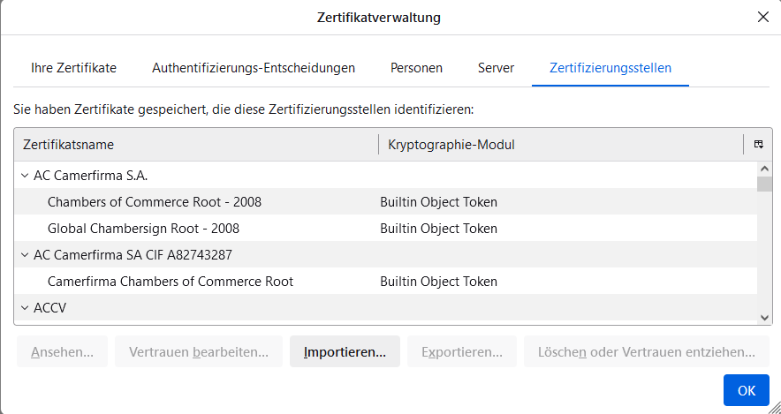
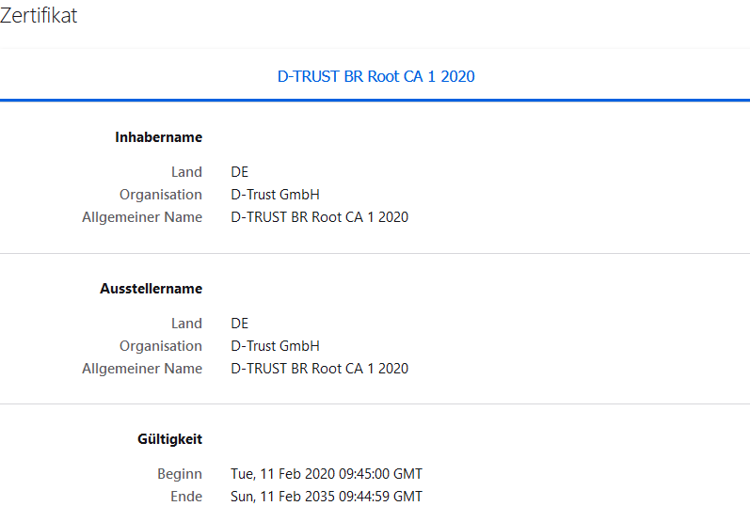
Public-Key Infrastructure
Viele Root-CA‘s (oberste Zertifizierungsstellen),
die wiederum andere CA‘s zertifizieren,
usw.
In Firefox sind z.B. bereits ~250 Zertifikate vorinstalliert.
Weitere Sicherheitsmechanismen:
  Typischerweise Gültigkeit von 3 Monaten – n Jahre
  Certificate Revocation Lists (Sperrlisten)

